Slide 1
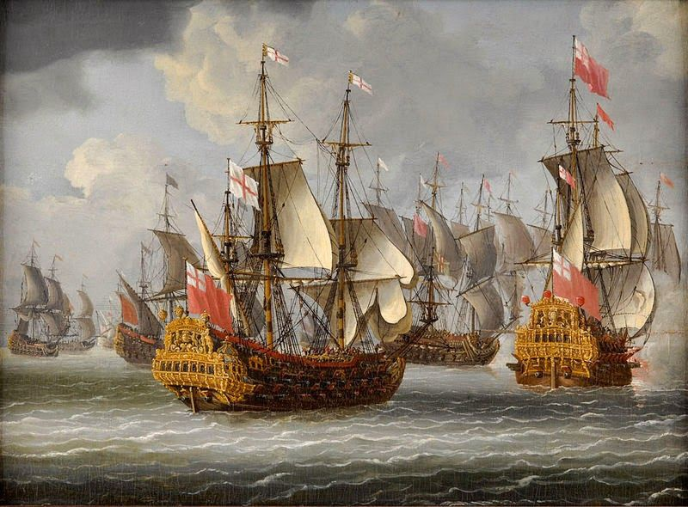
Storia dell’Adriatico e del Mediterraneo
Università degli studi di Macerata
Anno accademico 2021/2022
Augusto Ciuffetti
5. Il Mediterraneo nel Settecento

Slide 2
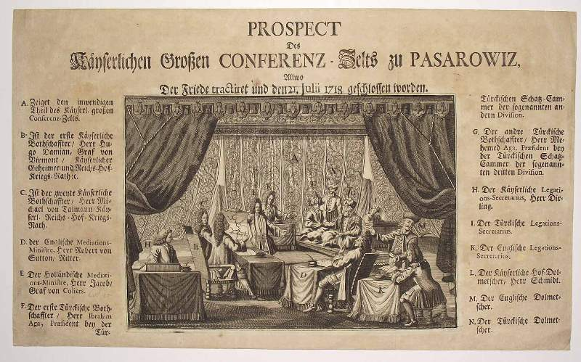
Passarowitz (1718)
L’Impero Ottomano deve cedere all’Austria il Banato, la Serbia settentrionale con Belgrado, una parte del territorio bosniaco e la Valacchia Minore, anche se questi ultimi due territori tornano ai turchi con il trattato di Belgrado del 1739.
Venezia deve cedere ai turchi i suoi ultimi possedimenti nell’isola di Creta e rinunciare alla Morea (il Peloponneso, conquistato venti anni prima con la pace di Carlowitz e perso per effetto delle campagne del 1715); conserva le isole ionie ed estende i suoi domini in Dalmazia.
È la fine della secolare lotta tra Venezia
e gli Ottomani e si rafforza la presenza di
questi ultimi in Grecia.
Il trattato consente di siglare accordi
commerciali che attribuirono ai sudditi
ottomani la libertà di commercio nel
territorio della monarchia asburgica.
Pace di Rastatt (1714)
Si pone fine alla guerra di successione spagnola tra Luigi XIV e Carlo VI d’Asburgo, che non sottoscrive il trattato di Utrecht (1713) → All’Austria i territori italiani del Milanese e del Napoletano. La Sardegna alla Baviera.

Slide 3
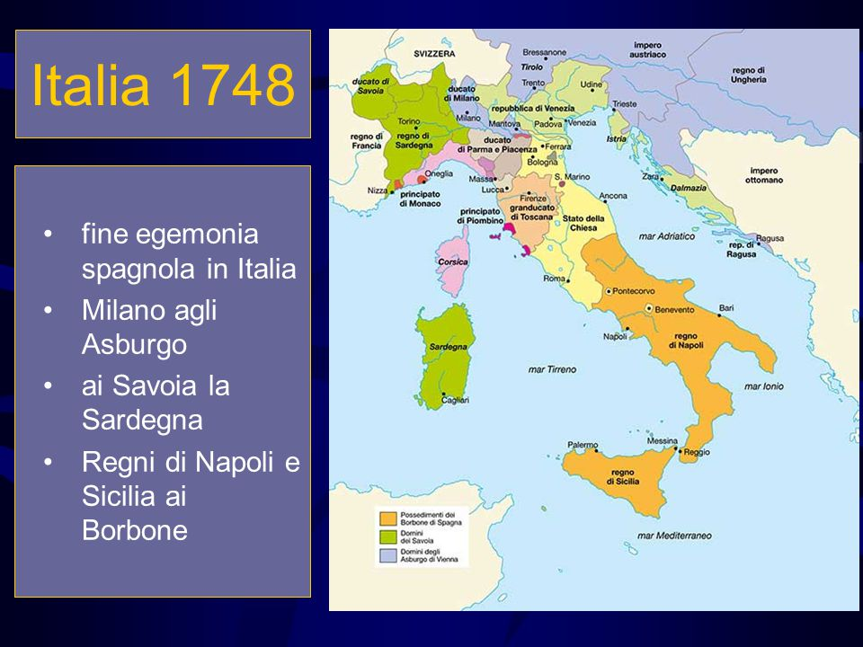
«Tra le maggiori novità italiane del secolo ci fu proprio il ritorno all’indipendenza del regno meridionale, che riunì in un unico Stato indipendente e sovrano il Mezzogiorno insulare e continentale. Si trattava di una novità che fece guardare all’avvento di Carlo di Borbone sul trono napoletano con interesse, attenzione e anche entusiasmo».
I bastimenti inglesi e olandesi iniziano a controllare il commercio dell’Italia meridionale: si esporta olio, vino, grano, agrumi e altri prodotti dell’agricoltura.
L’INGHILTERRA è ORMAI ENTRATA NEL CONTROLLO DEI COMMERCI DEL MEDITERRANEO, con il ruolo di Livorno come centro commerciale e logistico.
1703 – Trattato di Methuen
1704 – Occupazione di Gibilterra e poi di Minorca

Slide 4
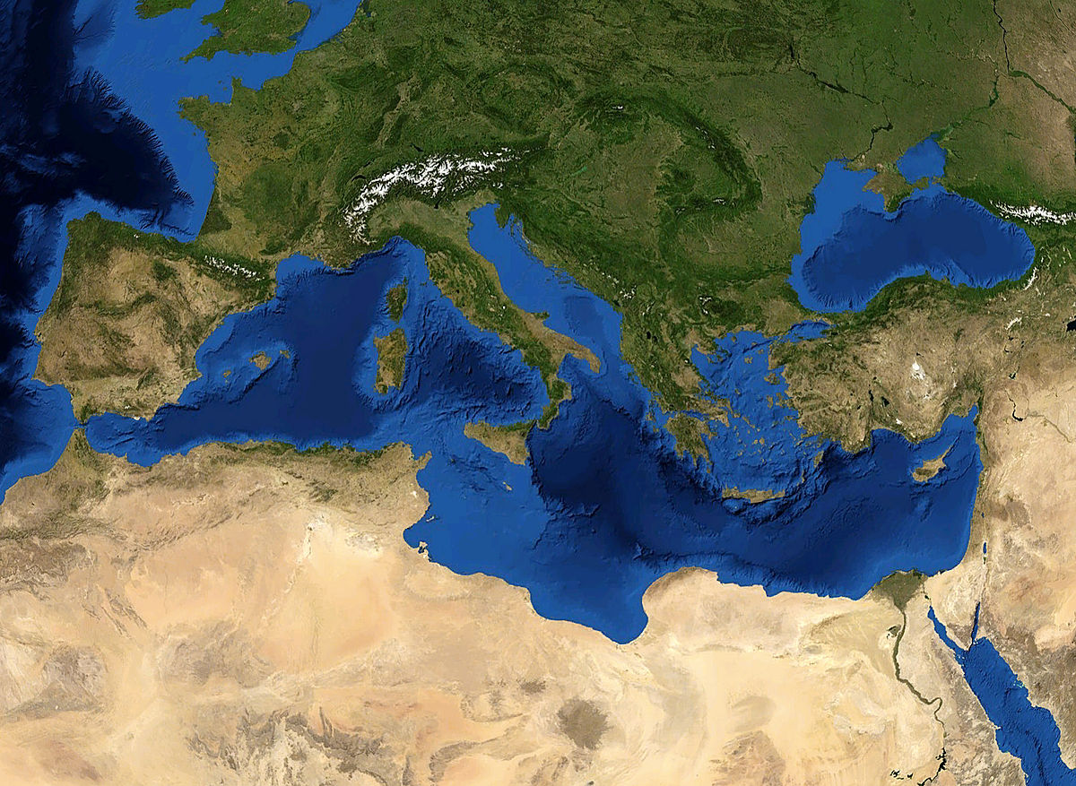
RUSSIA DI PIETRO IL GRANDE
Gibilterra
INGHILTERRA
Nei primi decenni del Settecento, l’indebolimento dei due grandi imperi che nell’età moderna hanno governato il Mediterraneo è ormai evidente e irreversibile. Esso segna una linea di demarcazione del tutto nuova tra passato e presente, tra «arretratezza» e «progresso».

Slide 5

La crisi che Venezia vive nel Settecento, nonostante non riesca più a controllare l’Adriatico, non è economica, ma politica. L’accordo di commercio e di navigazione inerito nel trattato di Passarowitz, permette una forte ripresa del commercio veneziano sia a Ponente, sia a Levante. Ciò si deve anche alla sua politica di neutralità.
Un forte sviluppo conoscono anche le costruzioni navali. Netta anche la ripresa della marina militare da collegare ad alcune azioni svolte contro gli stati barbareschi di Tripoli, Algeri e Tunisi.
«Fino a quando la flotta da guerra, la marina mercantile e la stessa Repubblica veneziana non furono distrutte nelle guerre napoleoniche, Venezia continuò a essere il principale porto e il centro più attivo delle costruzioni e dei trasporti marittimi dell’Adriatico e nella seconda metà del Settecento occupò, dunque, ancora un posto di rilievo nel traffico con il Levante, nonostante fosse lontana dalle grandi competizioni internazionali, stretta nella morsa austriaca e nella concorrenza dei porti franchi di Trieste e Fiume».
Più in generale, nel corso del Settecento, gli scambi nel Mediterraneo orientale conoscono uno sviluppo importante, con i Balcani che vi partecipano con i loro beni, mentre il mar Nero si apre definitivamente ai commerci russi.

Slide 6
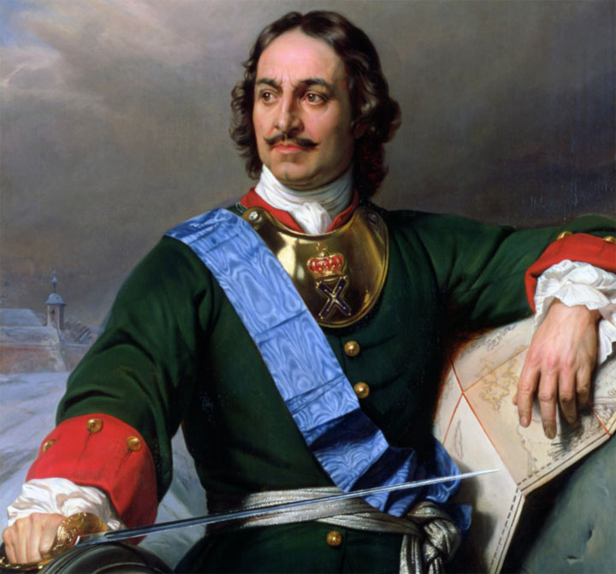
La Russia e il «sogno mediterraneo»
Nel corso del Settecento la Russia, attraverso il mar Nero e i Balcani, è sempre più interessata al Mediterraneo. Contemporaneamente cresce il suo ruolo politico in Europa, grazie all’azione svolta dallo zar Pietro il grande (1689-1725).
1695 – Primo tentativo fallimentare di conquistare la fortezza di Azov
1696 – Lo zar decide di equipaggiare una flotta e con l’aiuto di navi cosacche l’armata russa costringe i turchi ad arrendersi.
Tra la fine del Seicento e l’inizio del Settecento i russi rafforzano la loro
flotta navale e riescono a conservare le loro conquiste sul mare di Azov
e lungo il Dnestr.
Nel 1708 si apre un canale che unisce il Volga alla Neva, permettendo
agli arsenali del Baltico di ricevere il legname delle aree interne. Nello
stesso tempo aumenta sempre di più il volume delle esportazioni russe.
Nei primi decenni del Settecento, Pietro è impegnato in un lungo conflitto
con gli svedesi. La costruzione di San Pietroburgo non è solo il simbolo
della occidentalizzazione della Russia, ma si configura anche come una
roccaforte contro gli svedesi.
1710-1711 – Alleanza tra la Russia e la Moldavia (stato vassallo degli
ottomani) per una guerra finalizzata ad ottenere il libero accesso al fiume
Danubio, ma vince l’esercito ottomano (la Russia deve riconsegnare al
sultano la fortezza di Azov).
1739 – Pace di Belgrado – la Russia deve restituire tutte le sue conquiste.

Slide 7
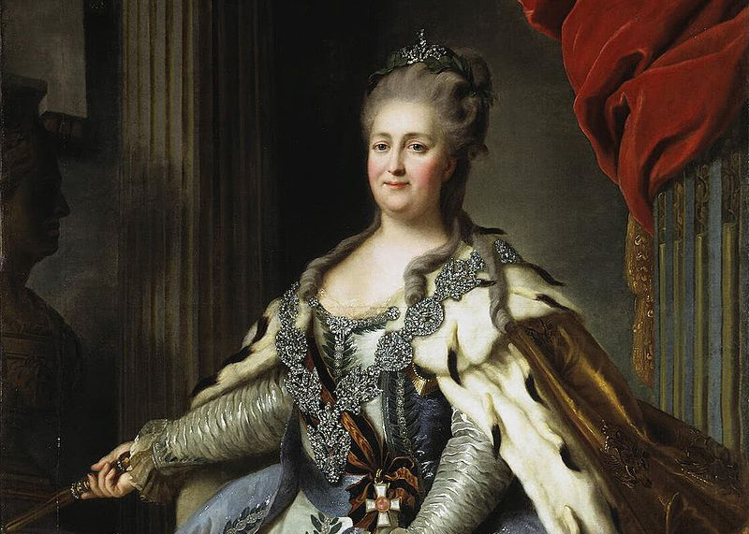
La Russia e il Mar Nero: il sogno di un impero dal Baltico al Mediterraneo
Da una politica difensiva ad un programma di espansione con Caterina II (1762-1796)
↓
«L’impero doveva farsi portatore di civiltà nei confronti di un Oriente islamizzato arretrato, raggiungendo il Mediterraneo attraverso il Mar Nero e gli stretti e assumendo l’eredità di Costantino, con un principe russo sul trono di una restaurata Bisanzio».
«Forte interesse per Gerusalemme e la Terrasanta, dove gli zar fecero pian piano capire di voler essere considerati dai sultani i veri eredi dei basileis di Costantinopoli e di conseguenza i protettori» dei cristiano-ortodossi.
Alleanza con l’Austria e sviluppo dell’economia russa nel XVIII secolo, con un ruolo centrale degli inglesi nel commercio. Sviluppo mercantile sia nel Baltico, sia nel Mar Nero. Ripresa della flotta navale russa.
1768 – Invasione della Polonia e guerra con gli Ottomani, umiliati dai russi in Moldavia e in Valacchia.
1770 – I russi per la prima volta inviano una flotta nel Mediterraneo.
1772 – Intesa austro-russo-prussiana per la spartizione della Polonia. L’Impero ottomano è lasciato da solo.
1774 – Trattato di Küçük-Kaynarca: la Russia ottiene Azov e diritto di navigazione nel Mar Nero e Mediterraneo.
1783 – Annessione della Crimea-
1792 – Pace di Jassy – Annessione della Bessarabia (area della Moldavia ad est del Dniestr.

Slide 8
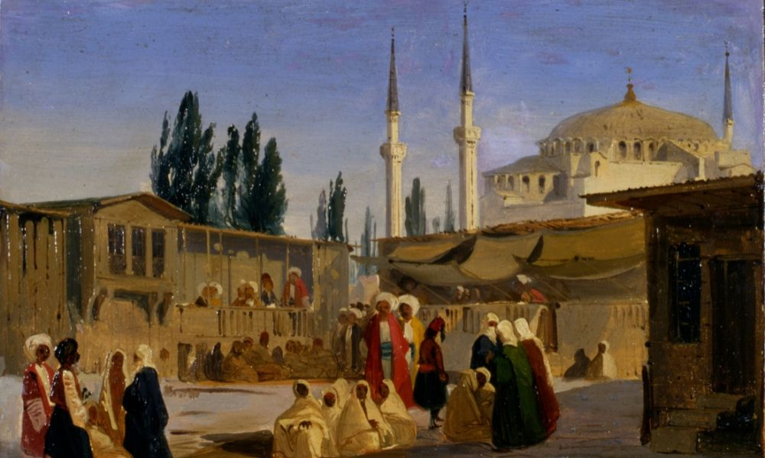
L’Impero ottomano: non è più la potenza dominante nel Levante
Periodici conflitti con la Russia e con l’Austria con la perdita di prestigio politico e di territori.
Necessità di procedere ad una riforma dello Stato, a partire dall’esercito e dalla marina.
Crescita dei commerci all’interno della penisola balcanica, che diventa oggetto di interesse da parte di Austria e Russia.
Le province arabe (Siria e Egitto) e le province dell’Africa del Nord cominciano ad orientarsi verso forme sempre più evidenti di autonomia → A Tunisi nel 1705 inizia la dinastia husseinita; ad Algeri i giannizzeri nominano un autocrate, il DEY; a Tripoli Ahmed Bey, un ufficiale di cavalleria rende indipendente il regno, riconosciuto da Istanbul.
Nel 1736 conflitti nell’Iran safavide, ma gli
ottomani, impegnati a fronteggiare i russi,
firmano una pace con la quale abbandonano
tutte le loro conquiste.
f) La seconda metà del Settecento corrisponde
ad un lungo periodo di pace. Si attuano delle
riforme e cresce anche l’apertura nei
confronti dell’Occidente. Le riforme vengono
bloccate dai conservatori e da un
atteggiamento di rigore sul piano religioso.

Slide 9
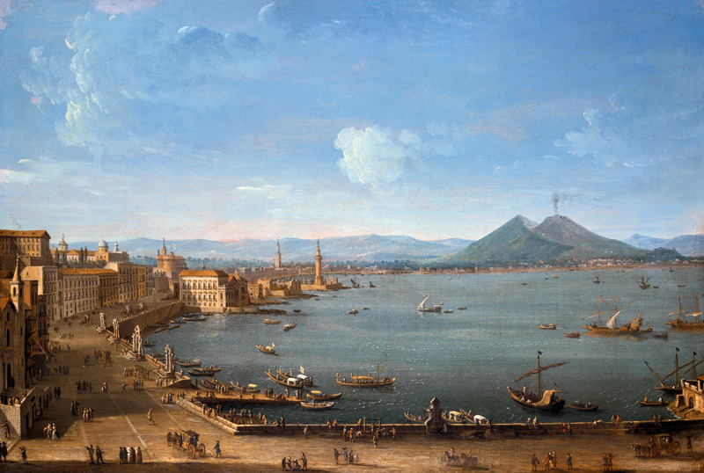
Nel Settecento aumenta la presenza occidentale nel commercio dell’Impero ottomano → sviluppo del capitalismo mercantile e delle compagnie.
Ruolo centrale e dominante della Francia, mentre l’Inghilterra è più interessate all’India e all’America.
Nel 1754 anche l’Austria crea una propria compagnia commerciale e ruolo del porto di Trieste.
Il Regno di Napoli stabilisce un accordo commerciale con la Russia per il commercio dei vini.
Aumentano e migliorano le relazioni internazionali nello spazio mediterraneo → numerosi trattati di pace e di commercio tra i regni barbareschi dell’Africa del Nord e le maggiori potenze europee.

Slide 10
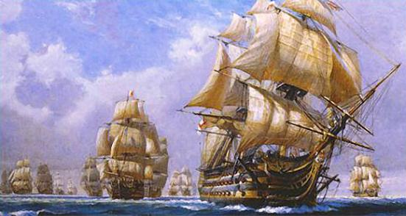
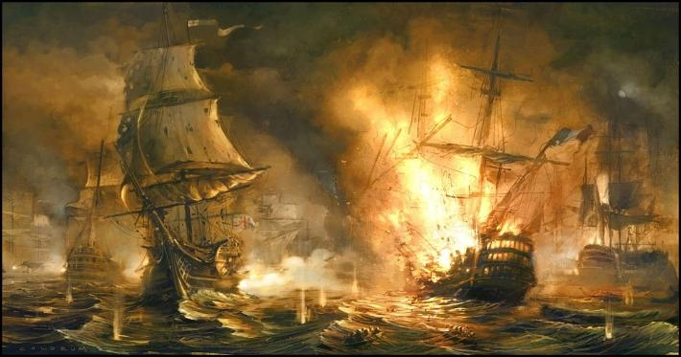
Rivoluzione francese, Napoleone e il Mediterraneo
1797 – Pace di Campoformio – L’Austria rinuncia al Belgio e si impegna a cedere alla Francia la Lombardia e a riconoscere la Repubblica Cisalpina. Gli Asburgo ottengono Venezia e il Veneto, l’Istria e la Dalmazia. Occupazione francese di Corfù e delle altre isole Ionie.
1798 – Spedizione di Napoleone in Egitto, che diventa uno dei principali obiettivi della politica estera francese, per il controllo del commercio asiatico. La spedizione parte da Tolone e il primo tappa è rappresentata dalla fine del dominio dei Cavalieri di San Giovanni nell’isola di Malta. Dopo la battaglia delle piramidi e la conquista del Cairo, la flotta francese viene distrutta nella rada di Abukir dalle navi inglesi di Nelson. Gli inglesi riconquistano anche Malta. Napoleone decide di occupare Siria e Palestina. Il fallimento dell’assedio della città di San Giovanni d’Acri costringe Napoleone a tornare sui suoi passi. Finisce il disegno egemonico di un Mediterraneo francese. L’Italia si trova nuovamente al centro del conflitto tra Francia e Inghilterra per il controllo del Mediterraneo.
RUOLO E IMPORTANZA DELLA SICILIA PER GLI INGLESI DURANTE IL PERIODO NAPOLEONICO.

